Slide 2
ecm
Treinamento FUNCIONAL

Slide 3
índice
Navegação de documentos
Publicação
Propriedades de documentos
Aprovação
Segurança
Edição de conteúdo
Visualização de documentos
Central de tarefas
fluig Connect
fluig Store

Slide 4
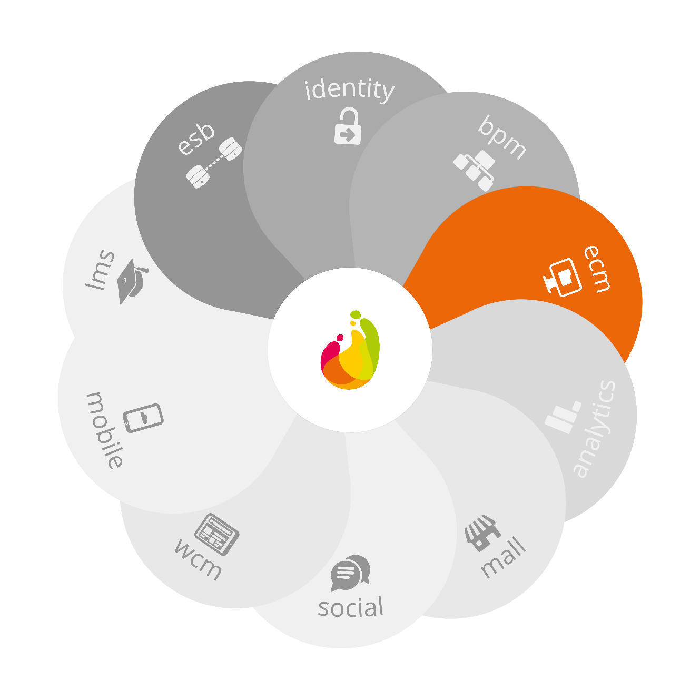
Enterprise Content Management
O ECM (Enterprise Content Management ou Gestão de Conteúdo Empresarial) assegura que arquivos importantes estejam sempre reunidos e protegidos em um só lugar

Slide 5
1
Navegação de documentos

Slide 6
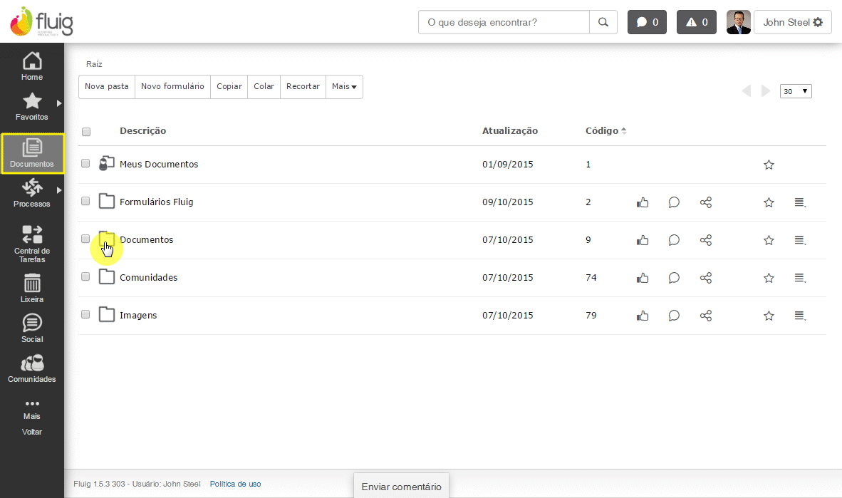
NAVEGAÇÃO DE DOCUMENTOS
GIF
Estrutura de pastas e documentos

Slide 7


Navegação de documentos
Pasta raiz: apenas usuários com privilégio administrador podem criar pastas na raiz
Meus documentos: pasta exclusiva do usuário logado, visível somente para o proprietário. Nem mesmo o administrador possui permissão para visualizar o conteúdo da pasta Meus documentos de outro usuário
Download de pastas: Documentos em uma pasta, e cujo download seja permitido, são empacotados em um ZIP (com o objetivo manter a mesma estrutura e fazer o download de múltiplos arquivos simultaneamente) que é disponibilizado na pasta Meus Documentos:

Slide 8
Navegação de documentos
Espelhar: criar um atalho para outro documento publicado no fluig e armazenado em um diretório diferente. Cada documento espelho permite informar uma única pasta de destino
Documento externo: trata-se de um link para uma página da internet
Compartilhar: é possível compartilhar documentos existentes na navegação de documentos com comunidades, outros usuários ou copiar o link de compartilhamento
Notes:
O botão Compartilhar substituiu o recurso de Indicação de Leitura no fluig

Slide 9



Ações sociais para documentos
Apoiar
Comentar
Compartilhar

Slide 10
2
Publicação

Slide 11

PUBLICAÇÃO DE DOCUMENTOS
Para criar documentos o usuário precisa ter permissão de gravação no local escolhido. Já o administrador pode criar documentos independentemente da segurança definida
Documentos e pastas criados pela opção simplificada “Carregar arquivos” ou via drag and drop herdam a segurança, a aprovação e as propriedades da pasta pai
Navegadores suportados pelo drag and drop:

Slide 12
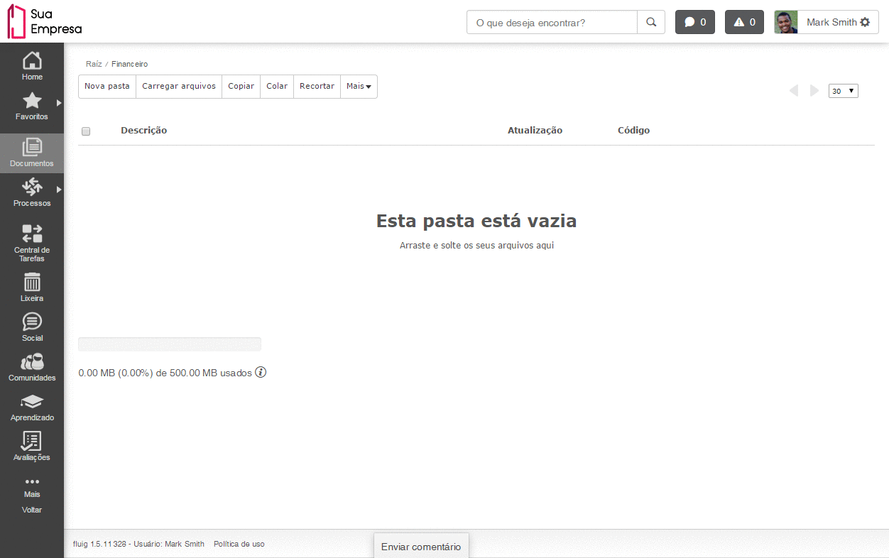
Drag & drop
GIF

Slide 13
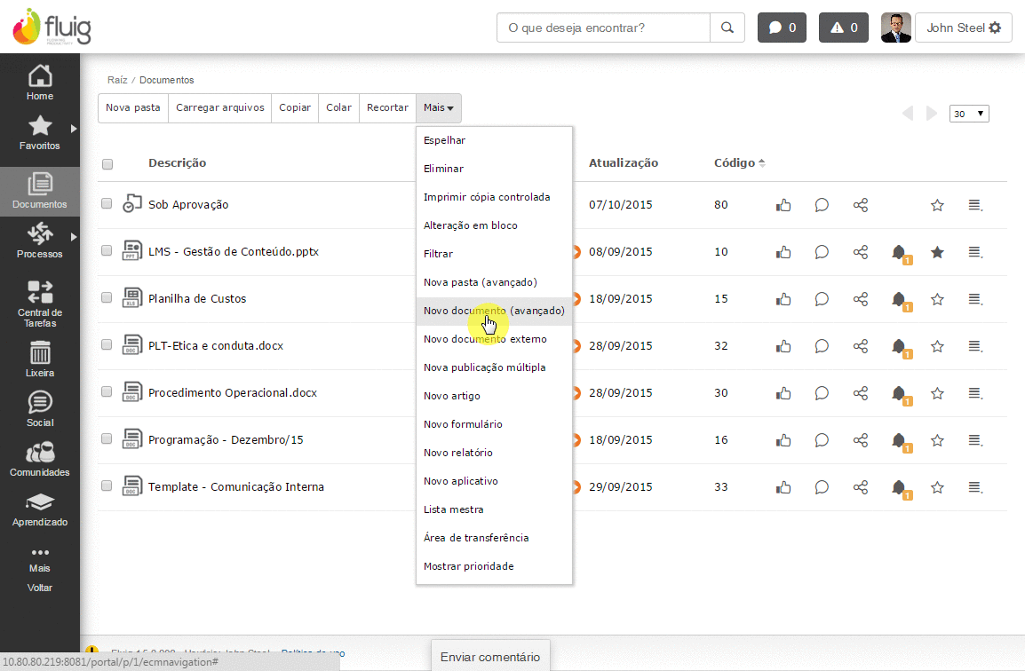
Publicação AVANÇADA
GIF
Arquivos de publicação: Upload do documento

Slide 14
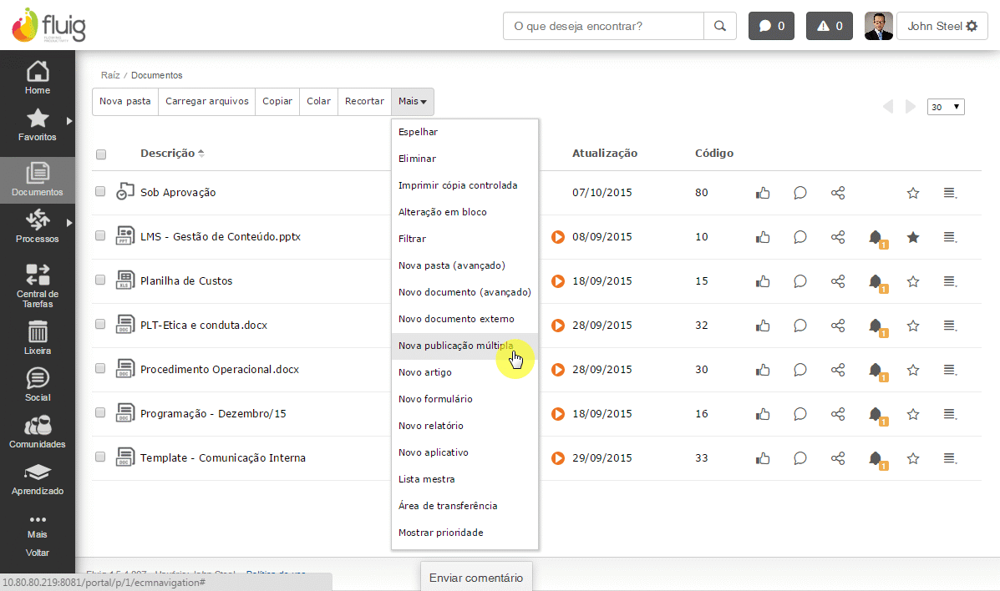
Publicação MÚLTIPLA
GIF
Publicação de vários documentos de uma só vez

Slide 15
Publicação MÚLTIPLA COM ARQUIVO DESCRITOR
Na publicação múltipla, para que cada arquivo tenha Informações Gerais específicas, é necessário atrelar um arquivo descritor durante o upload
O descritor deve conter as seguintes informações dos arquivos:
Nome do Arquivo (obrigatório)
Descrição
Palavra-Chave
Comentários Adicionais
Autor
Descrição da Versão/Revisão
Data de Expiração

Slide 16
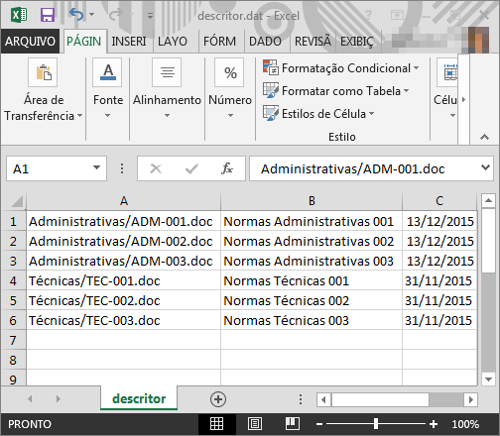

Publicação MÚLTIPLA COM ARQUIVO DESCRITOR
O descritor deve ter a extensão .dat, utilizando tabulação (TAB) como separador de colunas
Os nomes dos arquivos dentro das pastas devem estar idênticos aos nomes informados no descritor
Utilize o Excel para criação do arquivo e salve-o como Texto (separado por tabulações)

Slide 17
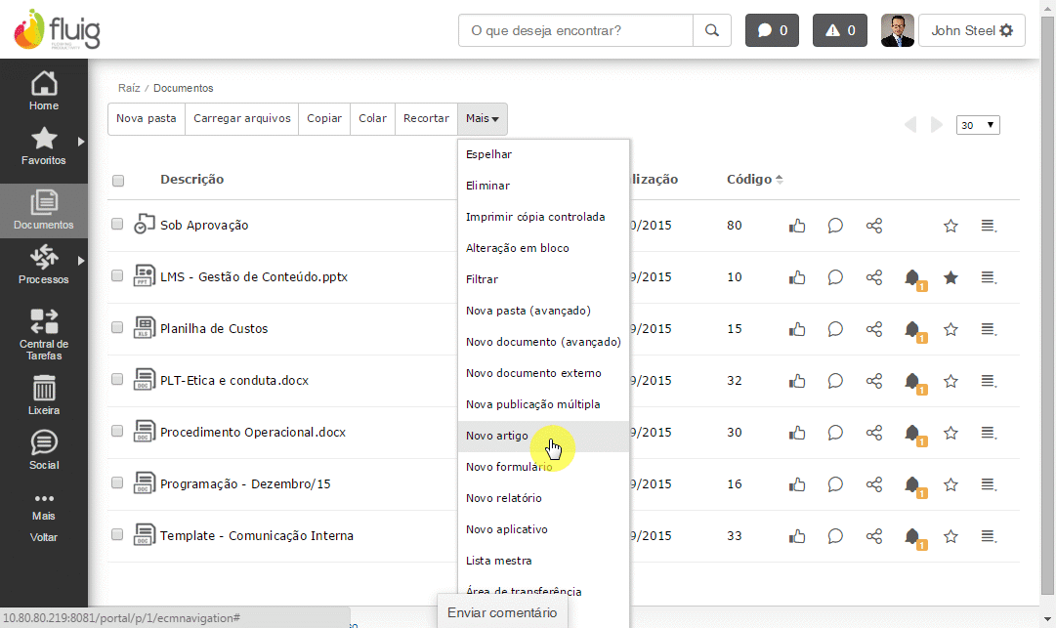
Publicação de artigo
Permite criação de conteúdos ricos através do editor Web
O rascunho de um artigo não é visível para os demais usuários
Um artigo pode ser exibido no widget Mural de Avisos
GIF

Slide 18
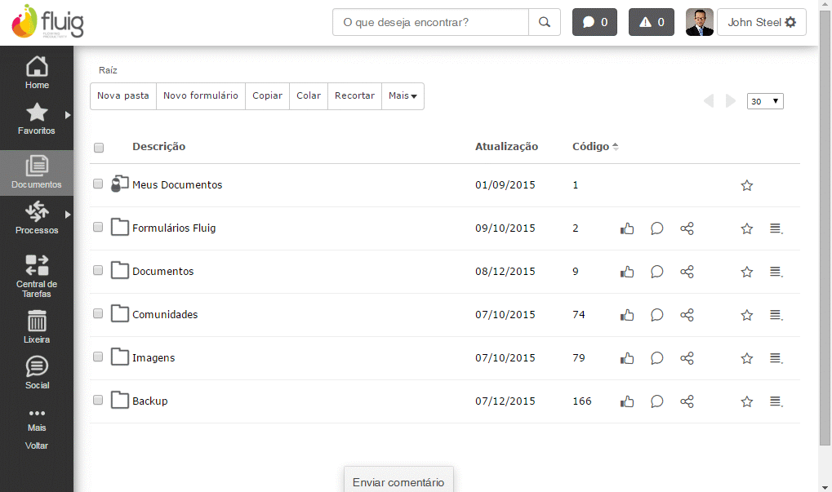
Lista mestra
GIF
Relação de documentos presentes em uma determinada pasta, podendo também listar os documentos das subpastas

Slide 19

Controle de cotas
Quando o controle de cotas está habilitado, é possível definir cotas específicas para determinadas pastas
A cota de armazenamento de publicações obedece a hierarquia de pastas, ou seja, todas as subpastas herdam o valor definido para a pasta principal
Para atribuir cotas para pastas filhas, é necessário que a cota da pasta pai seja ilimitada (valor 0)
O espaço disponível para publicação é definido em megabytes (MB)

Slide 20
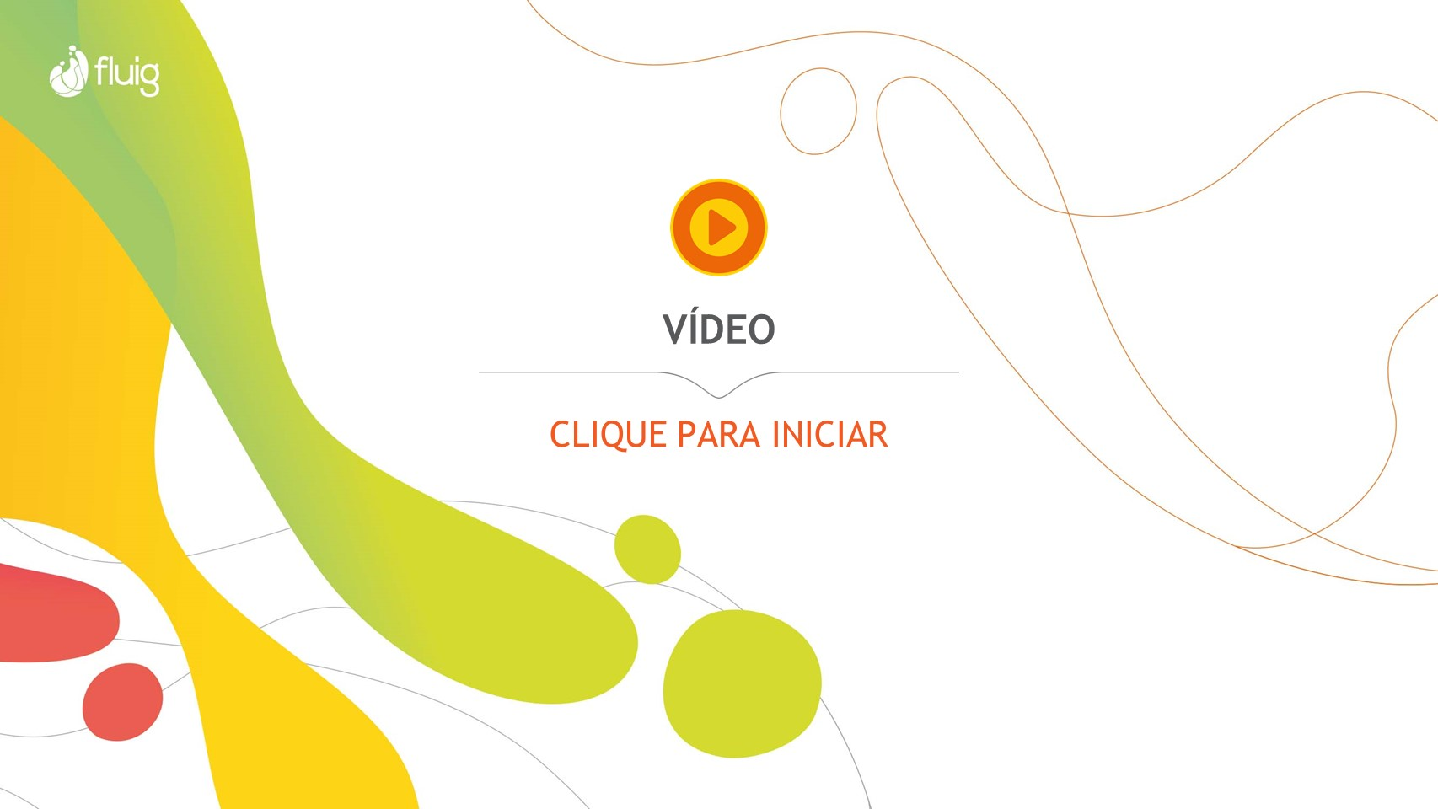
Controle de cotas
Notes:
https://www.youtube.com/watch?v=Cbhoi7ka8PA

Slide 21
3
Propriedades de documentos

Slide 22
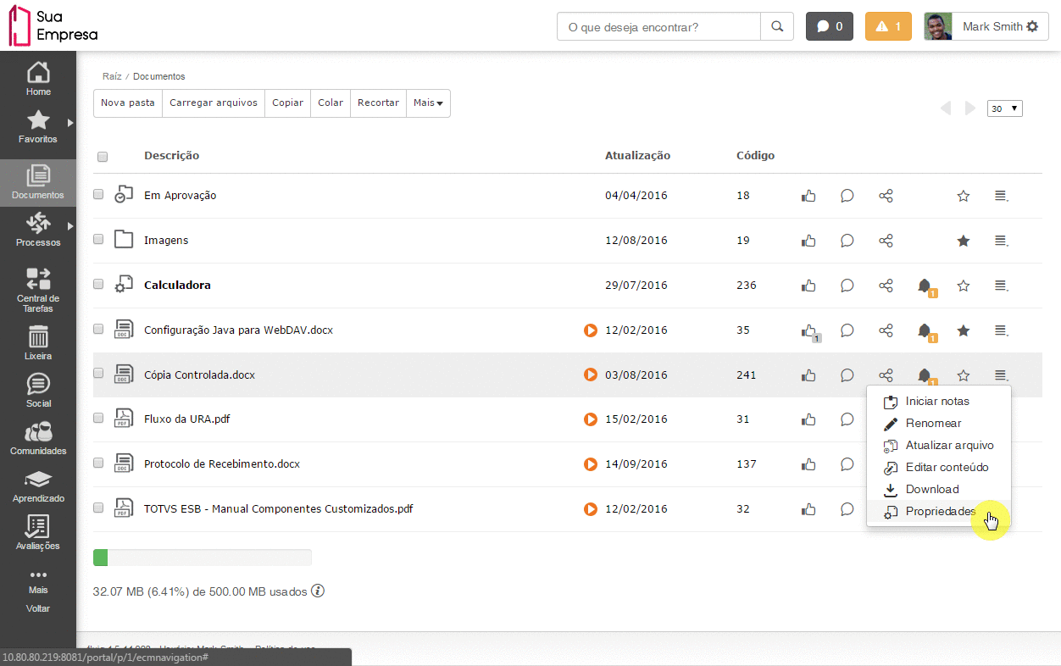
PROPRIEDADES DO DOCUMENTO
A aba “Informações Gerais” permite parametrizar as dados do arquivo que está sendo publicado
GIF

Slide 23



PROPRIEDADES – informações gerais
A alteração de propriedades estará disponível para usuários que tiverem, no mínimo, permissão de modificação no documento
Válido a partir de: Os documentos só serão exibidos para os usuários após a data inserida neste campo, o que permite agendar a visualização de um documento
Valido até: Determina a data de expiração do documento, mas só será considerada se a opção “Documento Expira?” estiver marcada
As propriedades de um documento também podem ser definidas através de eventos como o afterDocumentPublisher:
Este e outros eventos serão abordados no Treinamento de Desenvolvimento ECM

Slide 24
Versões e revisões
Nas propriedades de um documento é permitido escolher entre (1) Manter a versão atual, (2) Criar uma nova revisão ou (3) Criar uma nova versão
Por exemplo, se o documento está na versão 2.003, quer dizer que o documento já está na versão 2, com a revisão 3
Se for preciso atualizar um erro de digitação no documento, não é preciso criar uma nova versão, apenas uma nova revisão, gerando a atualização 2.004 do documento
Caso sejam selecionados aprovadores para o documento, a versão/revisão antiga permanecerá acessível aos colaboradores até a aprovação da nova versão/revisão

Slide 25
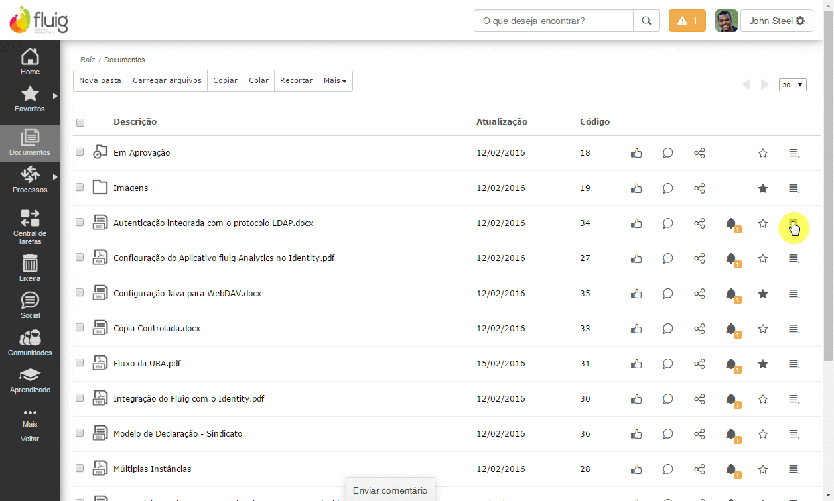
Versões e revisões
GIF

Slide 26
Versões e revisões
Nova revisão: É normalmente utilizado quando o documento possui uma pequena alteração
Nova versão: É normalmente utilizado quando o documento possui uma alteração grande de conteúdo
Manter versão: É utilizado quando o documento atual não é mais válido, e é necessário trocar a versão corrente por uma nova atualização
Caso o documento vá para aprovação, a atualização anterior do documento é apresentada

Slide 27




Copiar / recortar / colar / eliminar
Ao copiar um documento, as propriedades do arquivo original são replicadas no novo documento. Porém a data de publicação será a atual e não a data original do arquivo
Apenas a última versão/revisão de um documento é copiada. Já ao recortar, todas as versões do documento serão transferidas
Ao eliminar um documento, todas as versões/revisões são removidas. O arquivo é enviado para a Lixeira e pode ser restaurado ou excluído completamente
Quando uma pasta é eliminada, suas dependências também são removidas

Slide 28
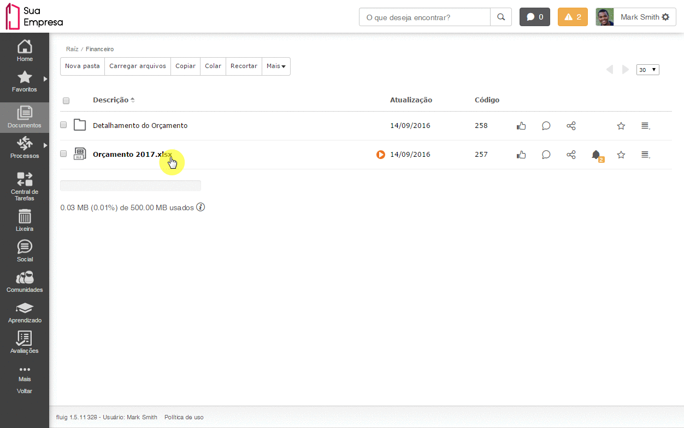
PROPRIEDADES DO DOCUMENTO
GIF
Acesso à versões específicas de um documento

Slide 29
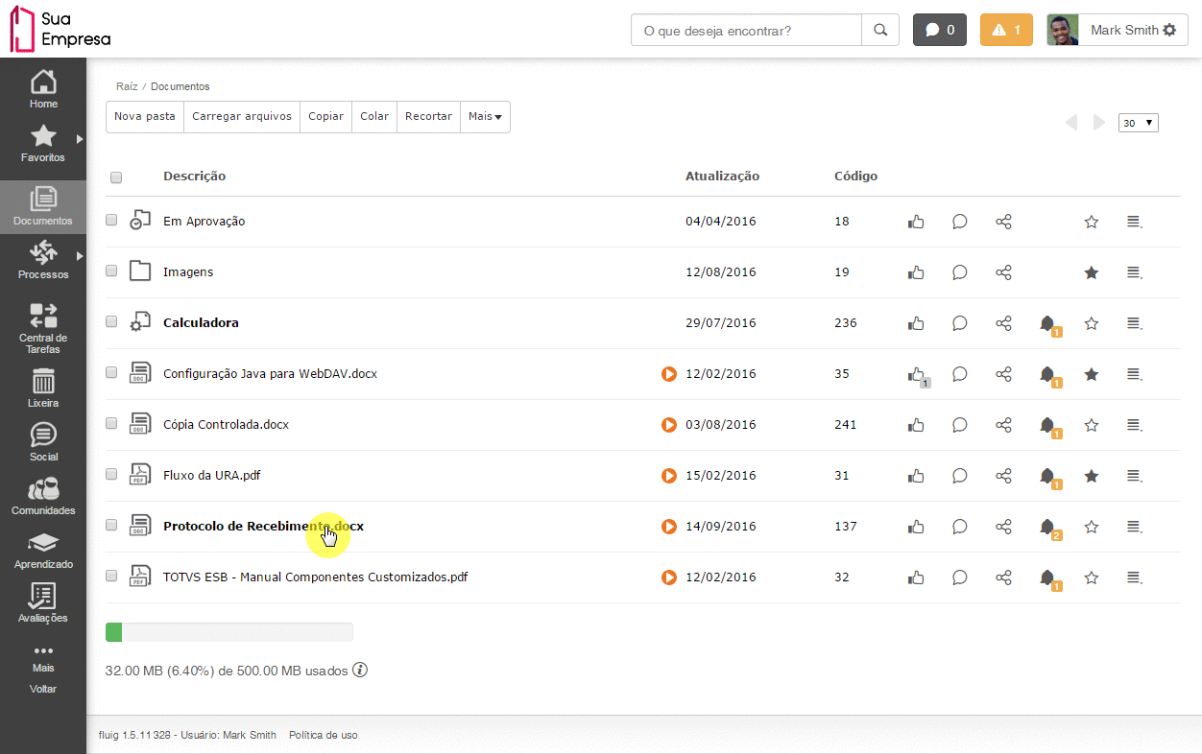
PROPRIEDADES DO DOCUMENTO
GIF
Restauração de documentos para versões anteriores
Ao restaurar um documento, uma nova versão é gerada com o mesmo conteúdo e propriedades da versão selecionada

Slide 30
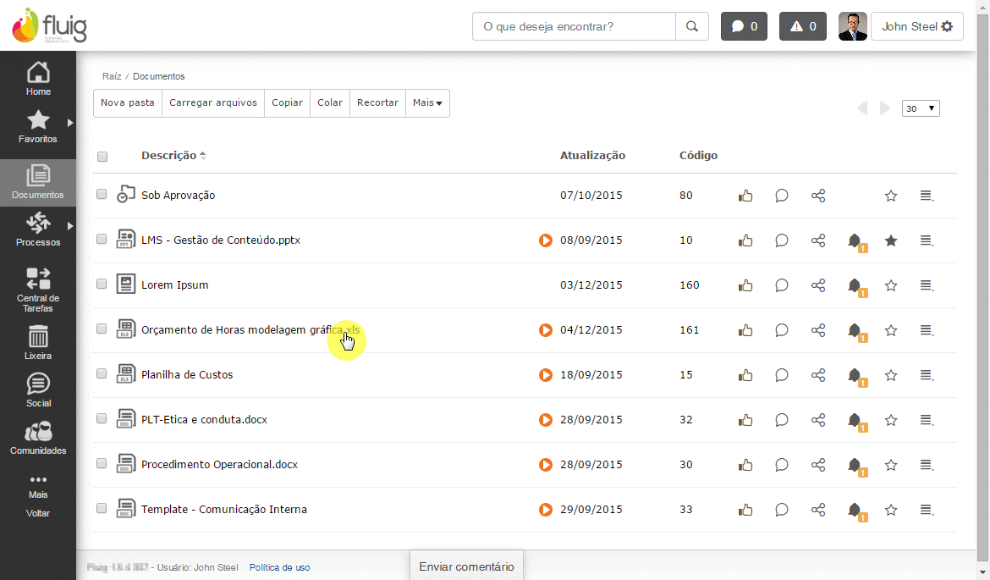
PROPRIEDADES DO DOCUMENTO
GIF
Verifique quais usuários acessaram o documento

Slide 31
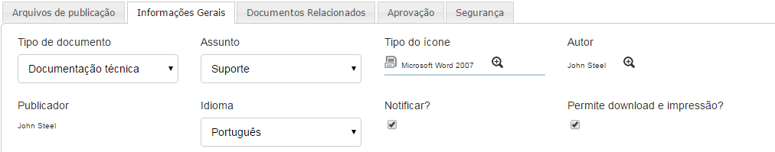
Notificações de documentos
Para que os usuários que possuem o documento como assunto de interesse sejam notificados sobre a criação de uma nova versão/revisão, basta marcar a opção “Notificar”
Caso o assunto determinado para o documento em questão seja um assunto obrigatório, não será possível restringir o envio da notificação

Slide 32
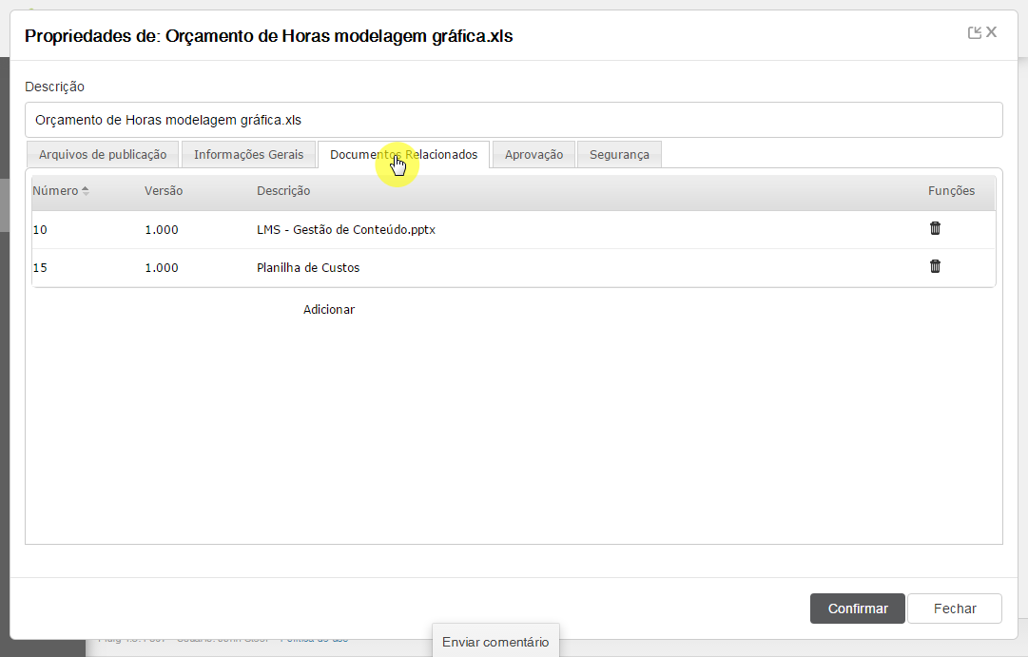
PROPRIEDADES – DOCUMENTOS RELACIONADOS
A aba "Documentos Relacionados" permite relacionar outros documentos pertinentes ao arquivo que está sendo publicado

Slide 33
4
Aprovação

Slide 34

aprovação
Esta aba permite realizar a configuração de aprovação de todos itens publicados no GED, exceto aplicativos
Níveis de Aprovação: permitem criar etapas de aprovação para publicação de pastas/documentos
As listas de aprovadores podem ser compostas por Usuários e/ou Grupos
Em uma pasta com aprovadores, todos os documentos publicados abaixo dela deverão ser aprovados

Slide 35
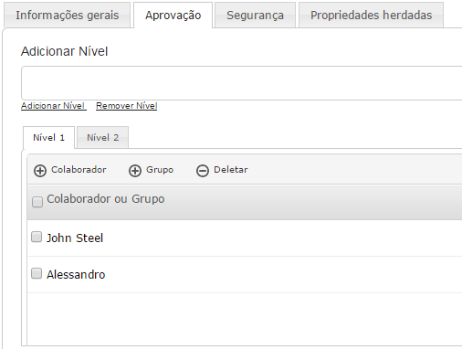
Condição de APROVAÇÃO
E - serão levadas em consideração as opiniões de todos os aprovadores para que o objeto seja publicado
OU - exige a aprovação de no mínimo um usuário para a liberação do documento, mesmo que os demais reprovem
Único – a decisão tomada pelo primeiro aprovador será aplicada ao documento, seja
rejeição ou aprovação

Slide 36
Notificações de aprovação
Situação | Quem é notificado?
Documento é publicado e exige aprovação | Todos os aprovadores envolvidos
Documento é aprovado | Publicador Demais aprovadores (Condição de aprovação: OU)
Documento é reprovado | Publicador Demais aprovadores
Documento é excluído | Aprovadores do documento
Documento aprovado possui versões anteriores | Aprovadores da versão anterior

Slide 37
5
Segurança

Slide 38
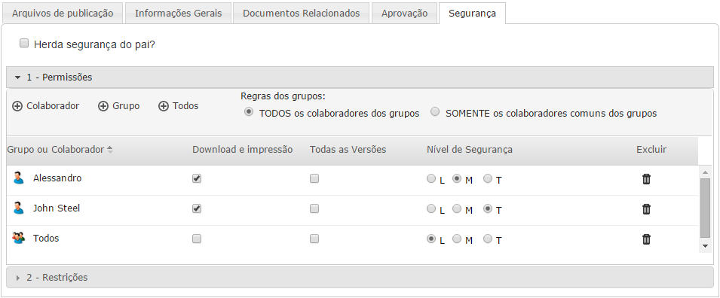
segurança
Esta aba permite realizar a configuração de segurança do item a ser publicado e está presente nas propriedades de todos os itens do GED

Slide 39
permissões
Segurança | Efeito da Permissão
(L) Leitura | Permite ao usuário ou grupo acesso apenas para leitura do documento
(G) Gravação | Permite ao usuário ou grupo, publicar documentos. Este nível de segurança está disponível apenas na publicação de pastas e formulários
(M) Modificação | Permite ler, publicar e modificar propriedades de documentos ou pastas. Porém, não permite alterar as configurações de segurança dos itens
(T) Controle Total | Possui todas as permissões disponíveis no nível Modificação, além de permitir alterações nas configurações de segurança

Slide 40
REGRA DOS GRUPOS
TODOS os colaboradores dos grupos: os usuários de todos os grupos cadastrados na permissão poderão ter acesso ao documento/pasta, limitado ao nível de segurança definido para o grupo
SOMENTE os colaboradores comuns dos grupos: somente os usuários que pertençam simultaneamente a todos os grupos cadastrados na permissão terão acesso ao documento/pasta. Esta opção trabalha com o conceito de intersecção entre os usuários dos grupo

Slide 41

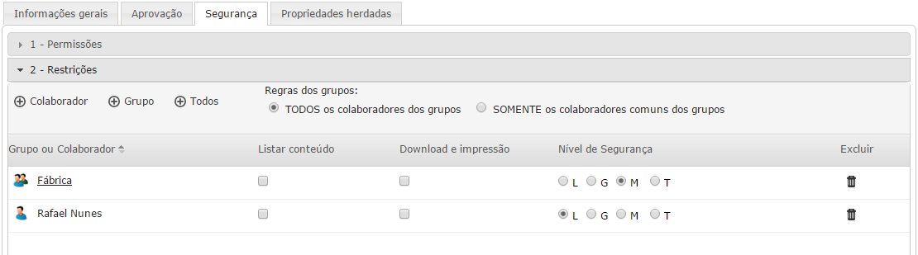
RESTRIÇÕES
A restrição é utilizada para anular permissões. Dessa forma, uma restrição sem uma permissão não possui efeito na regra de permissões
Regra para definir Restrições: Maior restrição menos um (-1)

Slide 42
Exemplo de permissões / restrições
Em uma empresa, a pasta Contratos possui permissão Total para todos os membros do papel Jurídico, mas possui uma restrição Modificação para membros do grupo Trainees
Qual permissão terá um indivíduo que participe do papel Jurídico, mas também do grupo Trainee?
-1
Gravação
Maior restrição
Permissão
Modificação

Slide 43
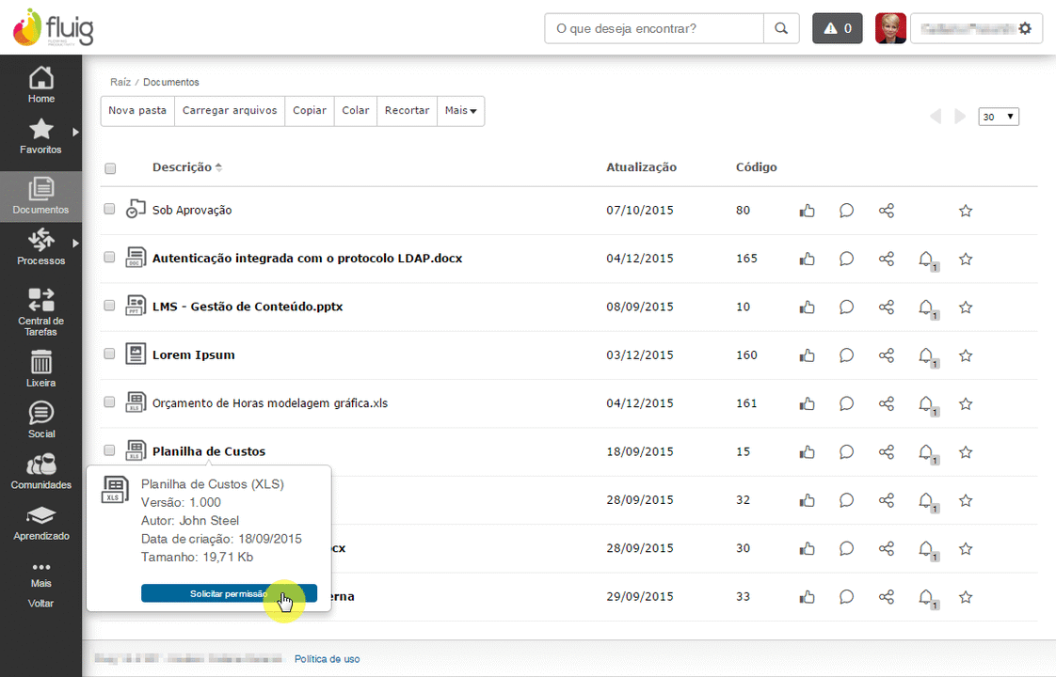
Solicitar permissão
GIF
Usuários que possuam permissão de leitura sobre uma pasta ou documento podem solicitar permissão de gravação ao publicador, que irá receber uma notificação

Slide 44
6
Edição de conteúdo

Slide 45

check-out
Check-out: envia cópia do documento para a pasta particular do usuário (Meus Documentos)
O documento em check-out é bloqueado para edição por outros usuários
Permissão mínima para fazer o check-out de um documento: Modificação
Os dados do check-out são exibidos nas Propriedades do documento

Slide 46
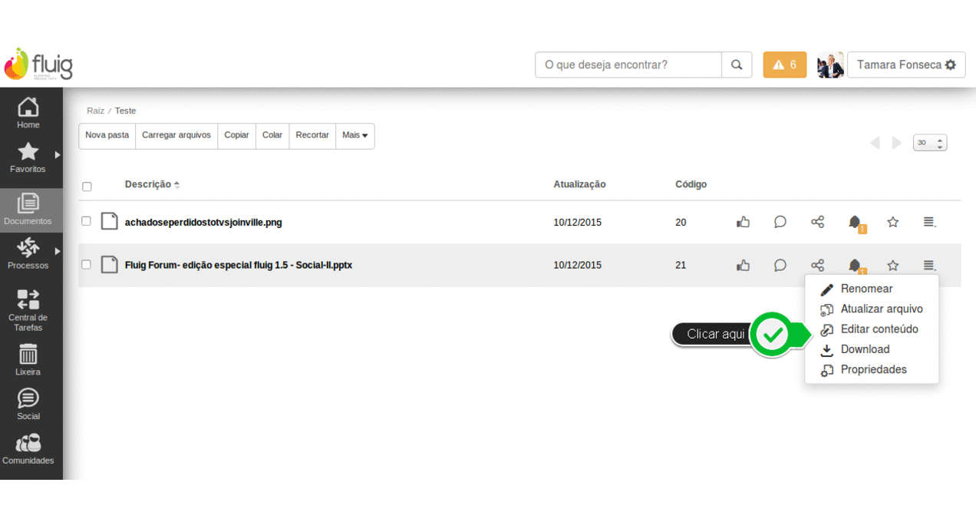
Edição de conteúdo
GIF
Usuários com permissão de modificação em um documento podem alterá-lo sem a necessidade de fazer o download manualmente
O documento em edição é colocado automaticamente em Check-Out

Slide 47

Edição colaborativa com o Google drive
Este mashup exige o componente de edição colaborativa com Google Drive disponível na fluig Store e uma conta no Google:

Slide 48
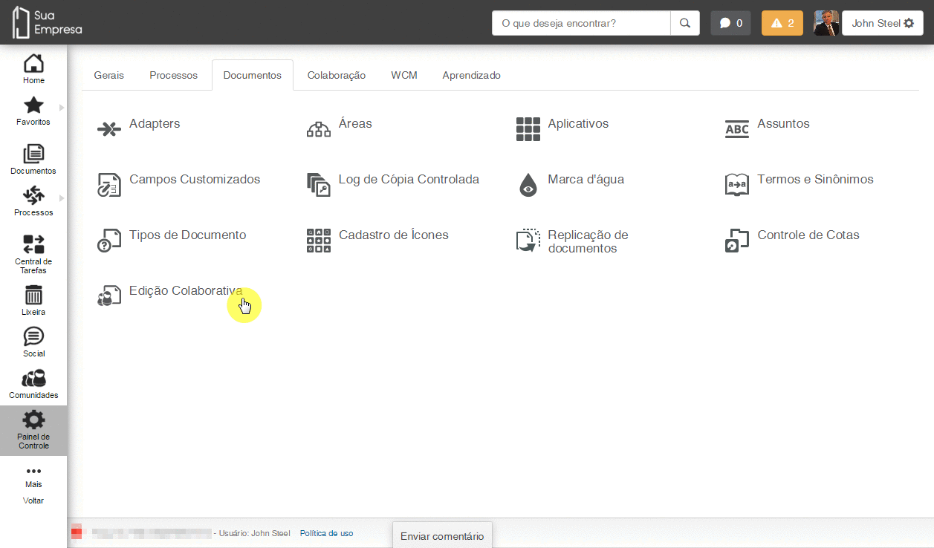
Edição colaborativa com o Google drive
Para configurar e habilitar a Edição Colaborativa, é preciso obter o Client ID e Client secret do Google Drive e informá-los no Painel de Controle:
GIF

Slide 49

Edição de conteúdo VIA WEB DAV
A opção Editar Conteúdo via WebDAV permite por meio de um complemento que o teor dos documentos publicados no fluig possam ser editados pelo usuário
As extensões suportadas pela edição via WebDAV são DOC, DOCX, XLS, XLSX, PPT, PPTX e ODT

Slide 50

NPAPI
NPAPI é uma técnica que permite o desenvolvimento de plugins que reproduzem conteúdos não suportados nativamente por navegadores web
O Google removeu a compatibilidade com plugins NPAPI do Chrome (45 ou superior), impedindo a utilização dos seguintes recursos:
Impressão de cópia controlada
Assinatura digital
Edição de documento via WebDAV para Microsoft Office 2007 / 2010 e LibreOffice
Execução de Aplicativo
Internet Explorer e Firefox ainda suportam plug-ins NPAPI
Notes:
- A edição de documento (WebDAV) funcionará normalmente com o Chrome caso o Office instalado na máquina do usuário esteja na versão 2013
- Office 2016 ainda não foi homologado

Slide 51

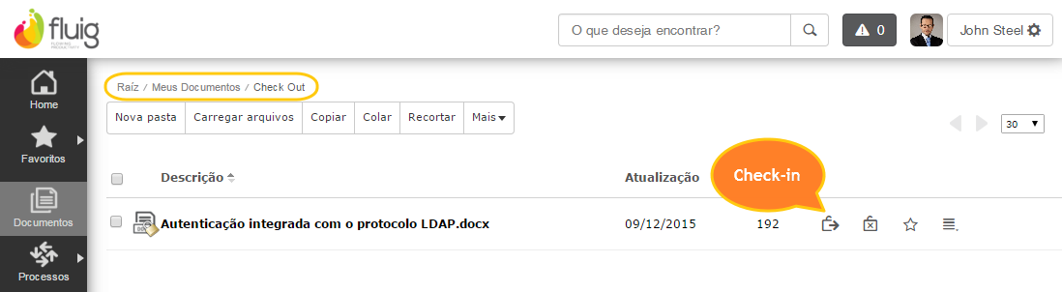
check-in
Check-in: publica novamente o documento que está em check-out na sua pasta de origem
É possível manter ou criar uma nova versão/revisão e também definir aprovadores para o documento no momento do check-in

Slide 52
7
Visualização de documentos

Slide 53

Visualização de documentos
Este recurso permite visualizar o conteúdo dos documentos publicados
Por padrão, os documentos são apresentados no visualizador ou player interno
Formatos suportados sem o fluig Viewer:
Documentos (PDF/DOC/DOCX)
Imagens (JPG/PNG/GIF/BMP)
Se a extensão do arquivo não for suportada será efetuado o download ao tentar visualizá-lo
Notes:
Sem a instalação do fluig Viewer, o fluig suporta um número limitado de formatos
É recomendado adicionar um evento de “Conversão de documentos” no Agendador de Tarefas para os casos em que o Viewer não for instalado

Slide 54
Fluig viewer
Instaladores Windows e Linux disponíveis no Portal de Suporte fluig
Pré-requisitos do fluig Viewer em servidores Windows:
.NET Framework 4.0 ou superior instalado
Remover instalação prévia do Viewer, se houver
Suporta a visualização nativa de diversos formatos, como Microsoft Office (DOC, DOCX, XLS, XSLX, PPT, PPTX), OpenOffice (ODT, ODS, ODP), PDFs abertos e protegidos, imagens (JPG, GIF, PNG, TIFF, PSD, BMP, WMF), CAD (DWG, DGN, DXF), HTML, TXT, RTF, DCM, MSG, entre outros
Notes:
- O Internet Information Service (IIS) deixou de ser pré-requisito a partir da versão 10.5 do fluig Viewer

Slide 55
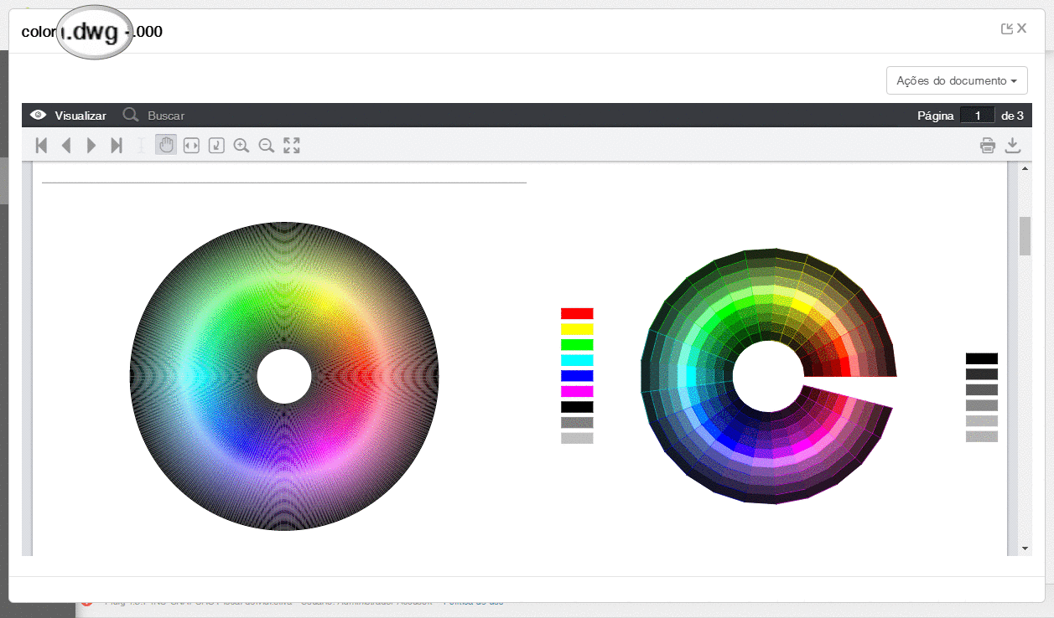
Visualização de documentos
GIF
fluig Viewer:

Slide 56
8
Impressão de cópia controlada

Slide 57
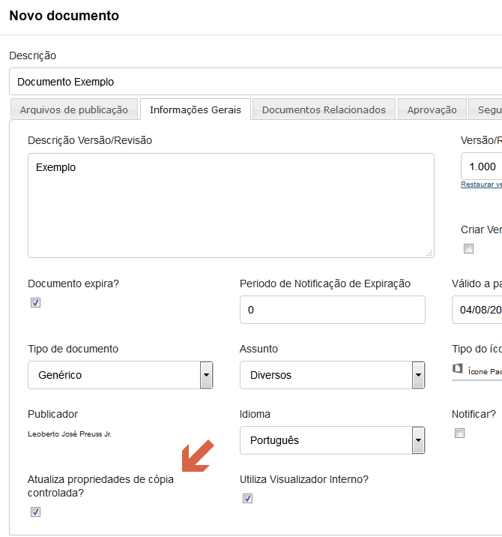
Pré-requisitos
Cadastrar pelo menos uma Área da empresa no Painel de Controle (aba Documentos)
Marcar o atributo Atualiza propriedades de cópia controlada nos documentos em que deseja utilizar este recurso

Slide 58

Variáveis para cópia controlada
O fluig dispões de variáveis que podem ser adicionadas em documentos e atualizadas automaticamente no momento de visualização ou impressão dos arquivos
Lista de variáveis para cópia controlada:
Determinadas variáveis são exclusivas para o procedimento de impressão, por exemplo PrintDate e PrintRequester
Para incluir uma variável em um arquivo Word ou Excel, utilize o comando CTRL + F9 e informe DOCPROPERTY + variável

Slide 59
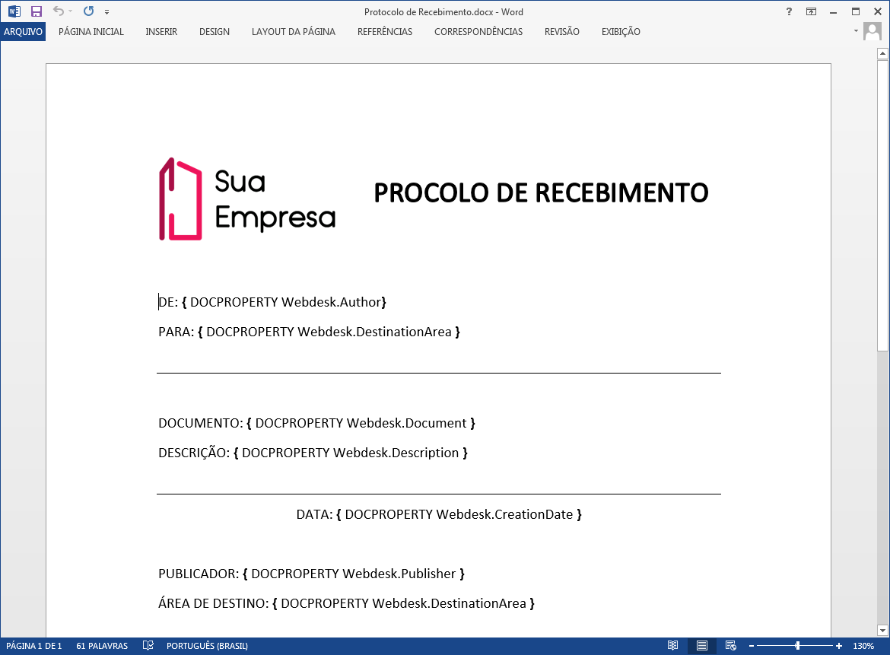

exemplo

Slide 60
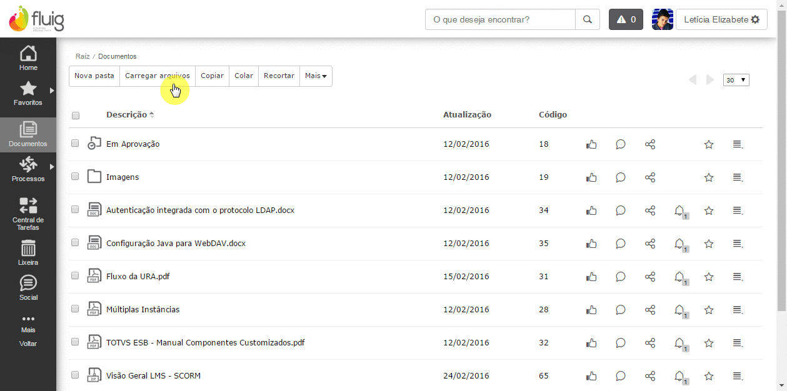
exemplo
GIF

Slide 61
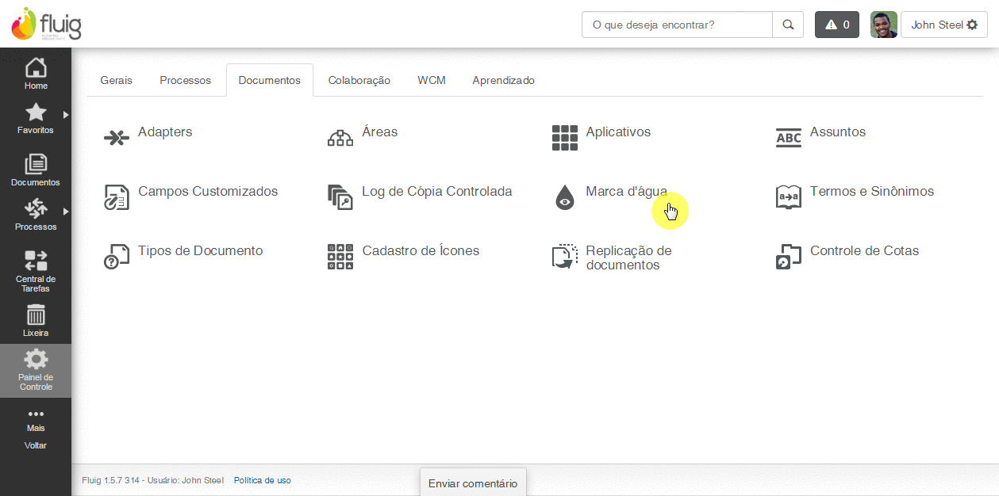
Marca d’água
GIF
Marca d’água é um texto a ser aplicado sobre um documento, possibilitando o controle de documentos impressos

Slide 62
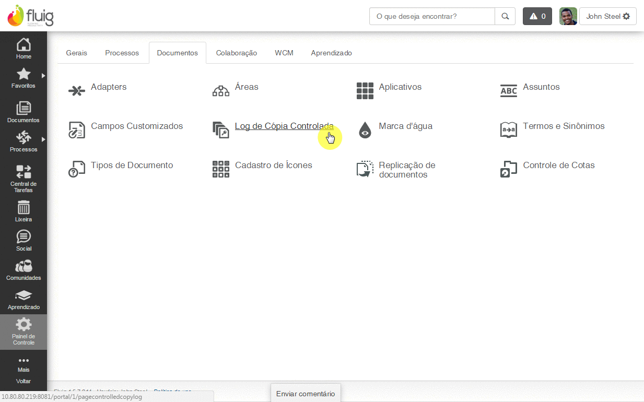
Log de cópia controlada
Log de cópia controlada é o registro das informações de cada impressão de cópia controlada
Esse registro é importante, pois oferece total controle e rastreabilidade sobre as cópias
GIF

Slide 63
9
Assinatura digital

Slide 64

Assinatura digital
O mashup de Assinatura Digital é uma parceria entre a Certisign e o fluig
Permite que documentos em tramitação no fluig sejam assinados digitalmente e com validade jurídica, sem a necessidade de impressão, autenticação adicional, deslocamentos e armazenamento físico

Slide 65
pré-requisitos
Java 7 (32 bits)
Java 7 (64 bits) não contém a biblioteca sunpkcs11
Certisign - empresa parceira – não suporta Java 8
Liberar a URL http://politicas.icpbrasil.gov.br no firewall
Internet Explorer ou Mozilla Firefox:
Slot 4014 habilitado no License Server

Slide 66
Fluig store
O componente de Assinatura Digital é obtido através da fluig Store:
Com os serviços do fluig parados, o pacote deve ser copiado e descompactado no diretório de instalação do fluig. Em seguida, os serviços podem ser iniciados novamente
Para confirmar o deploy do componente, acesse com o usuário wcmadmin e no Painel de Controle, aba Gerais, verifique se a opção Assinatura Digital passou a ser exibida

Slide 67
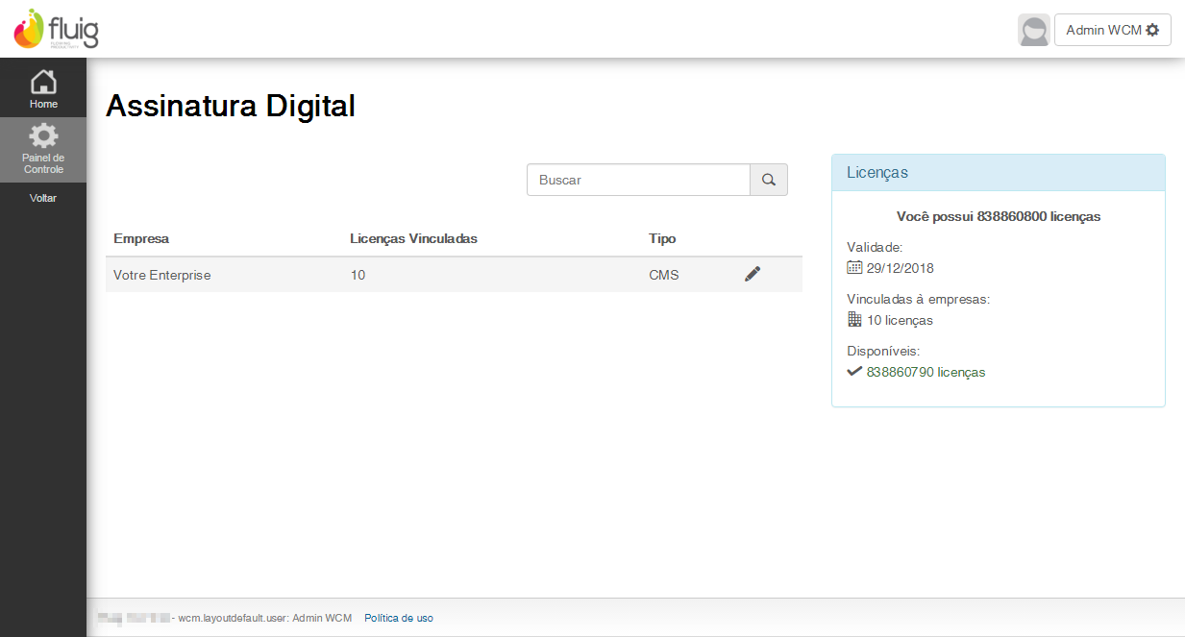
wcmadmin
Via wcmadmin é definida a quantidade de licenças vinculadas à empresa

Slide 68
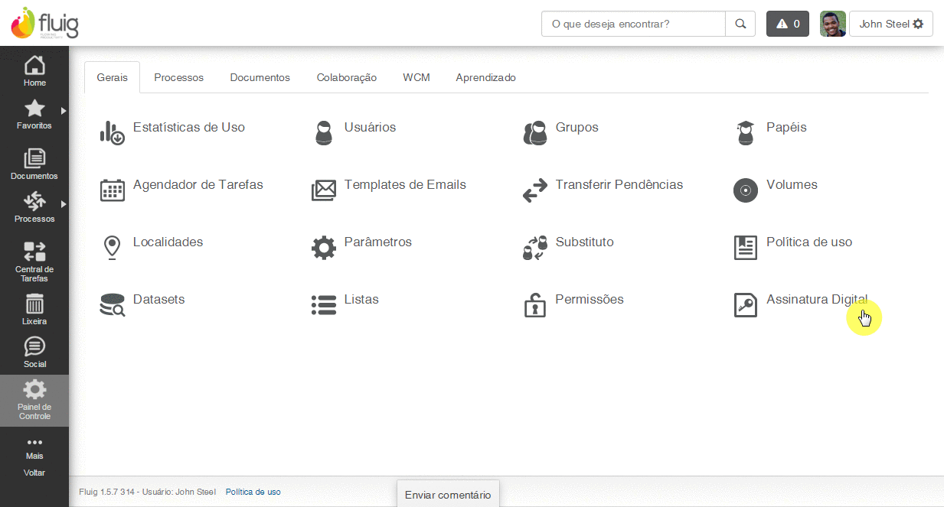
Painel de controle
GIF
Via Painel de Controle são definidos os usuários atrelados às licenças

Slide 69
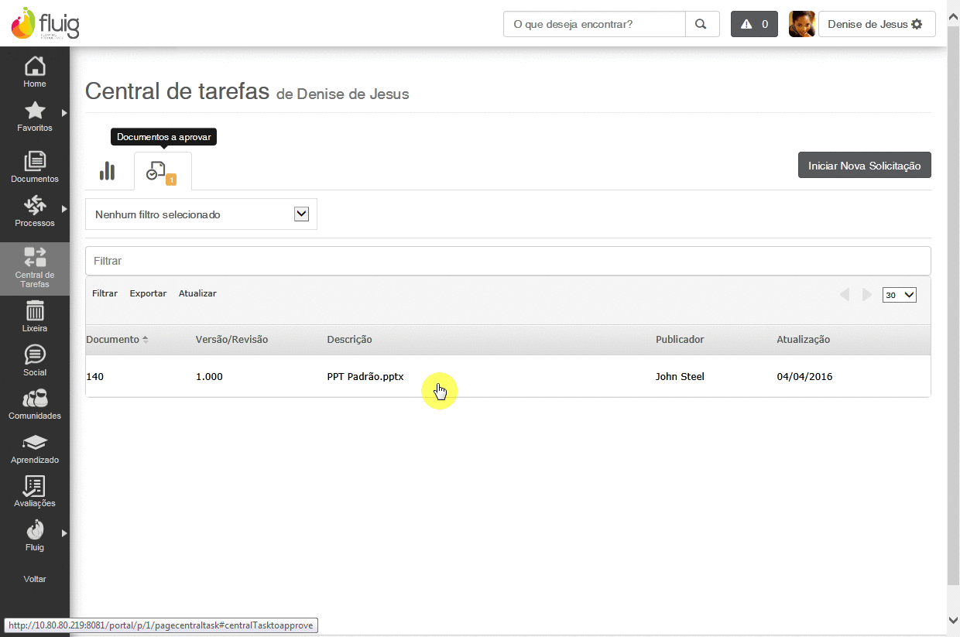
Assinando documentos digitalmente
No fluig é possível assinar digitalmente documentos, através do fluxo de aprovação:
GIF

Slide 70
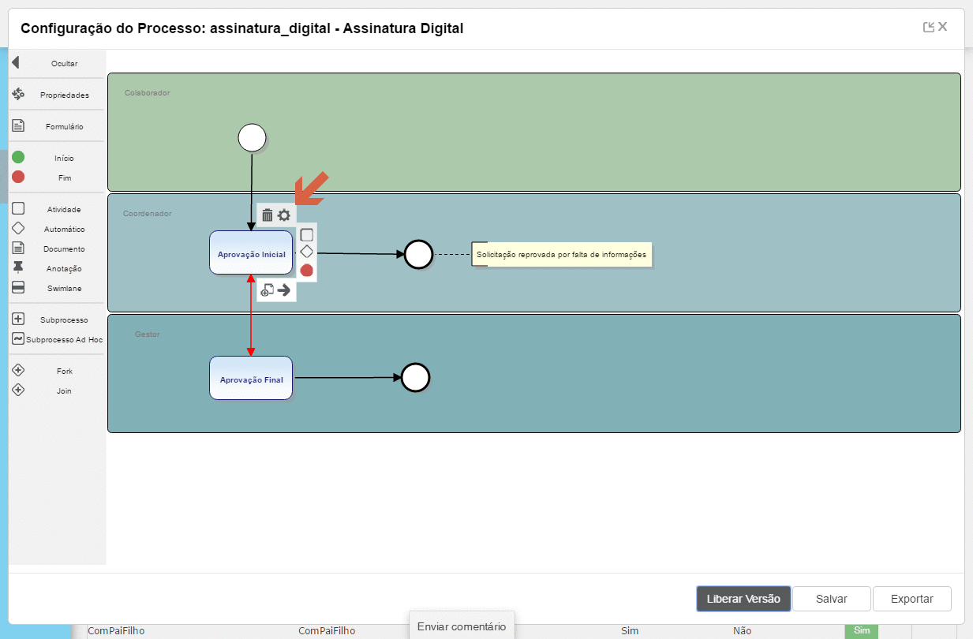
Assinando documentos digitalmente
No fluig é possível assinar processos digitalmente a fim de garantir a veracidade e identidade do usuário que está aprovando a tarefa atribuída a ele:
GIF

Slide 71
10
Central de tarefas

Slide 72
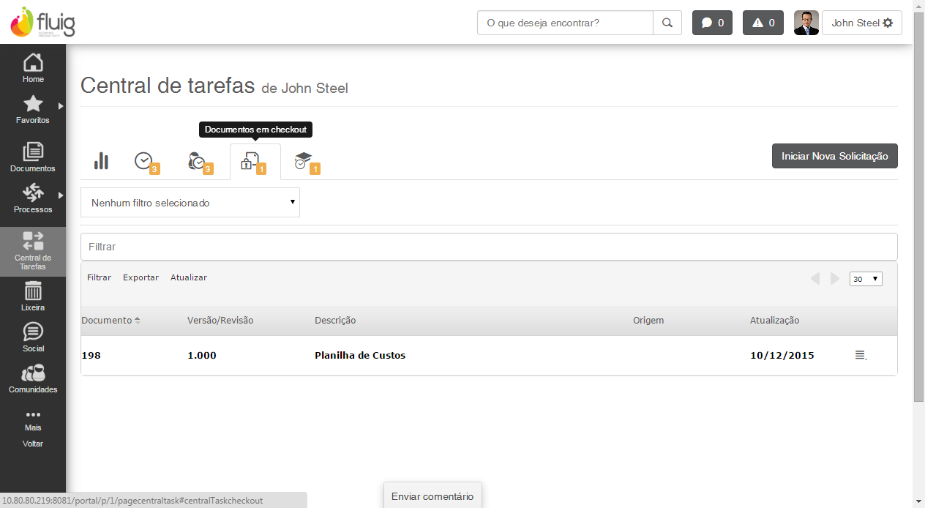
documentos em check-out

Slide 73
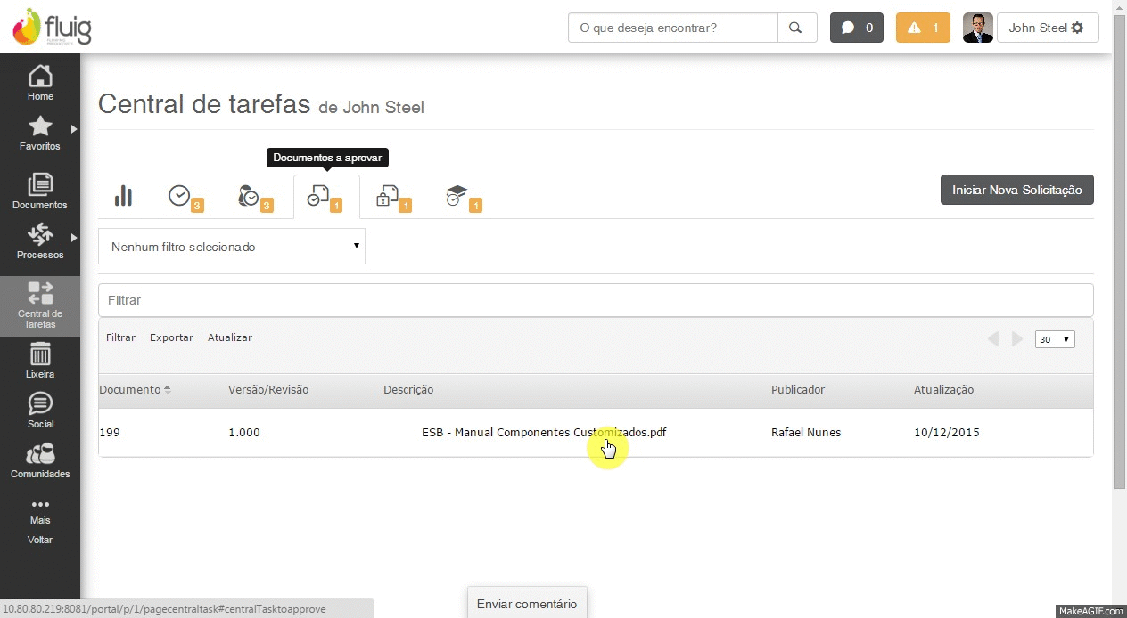
documentos a aprovar
Documentos aguardando a aprovação do usuário logado
O usuário precisa ter, pelo menos, permissão de leitura para aprovar o documento
GIF

Slide 74
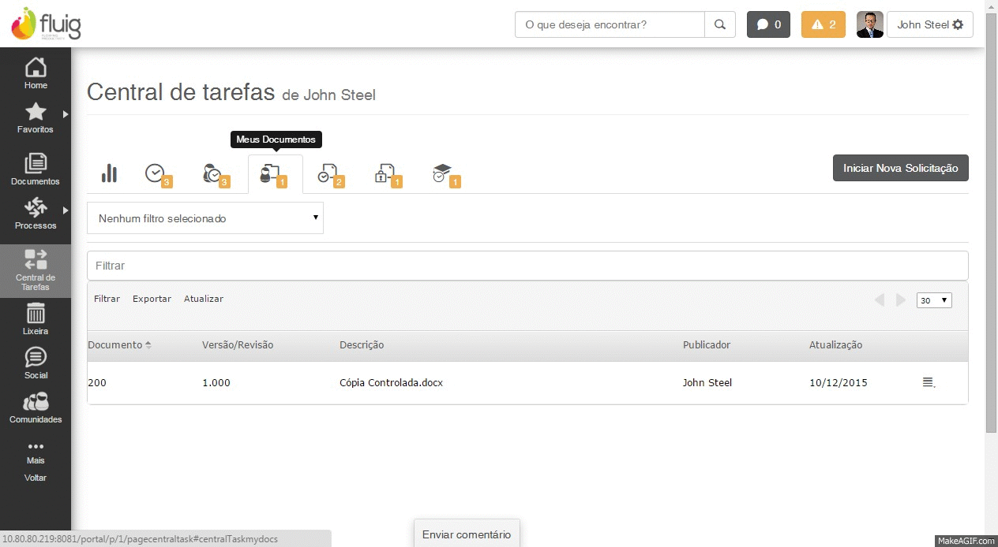
Meus documentos
Documentos publicados pelo usuário que estão em processo de aprovação
GIF

Slide 75
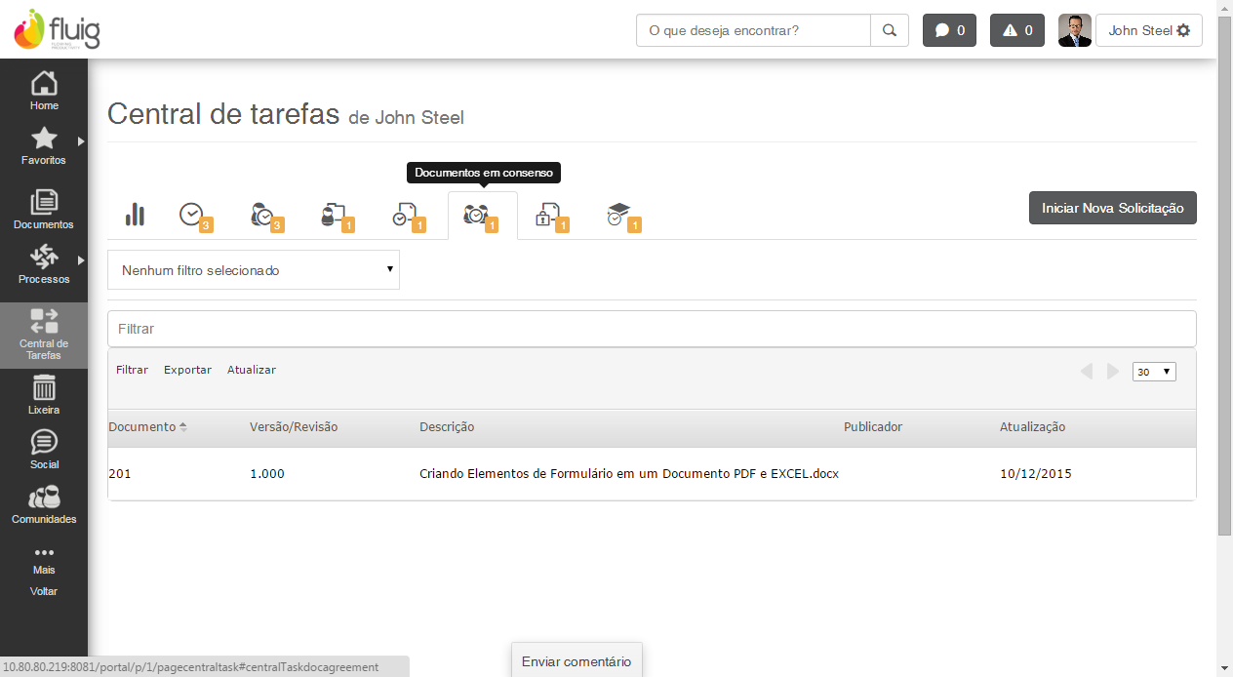
Documentos em consenso
Documentos que possuem mais de um aprovador, sendo que o usuário logado é um dos aprovadores e já aprovou o documento, mas estão aguardando os demais responsáveis

Slide 76
11
Fluig connect

Slide 77


Fluig connect
O fluig Connect é um aplicativo que permite acessar o repositório de documentos publicados na plataforma
Download do Instalador (Windows 32 e 64 bits):
Guia de Instalação:
Guia de Utilização:

Slide 78
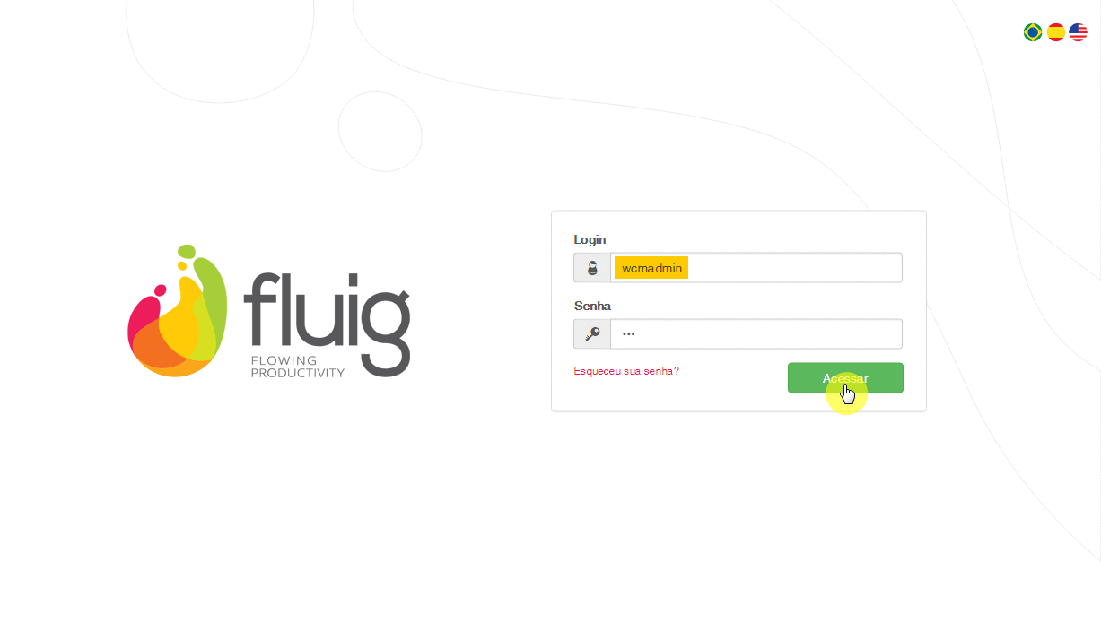
Configuração inicial
GIF

Slide 79
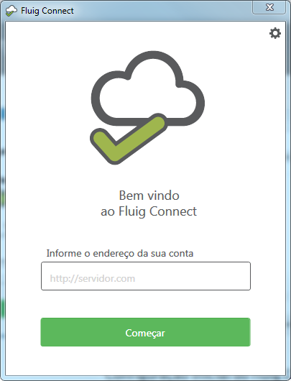
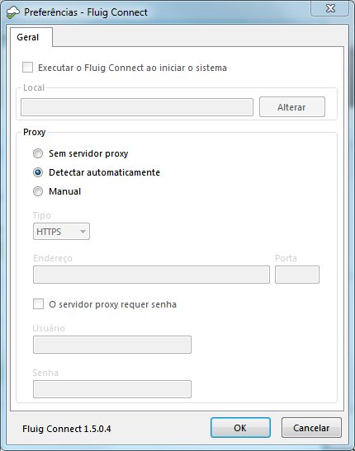
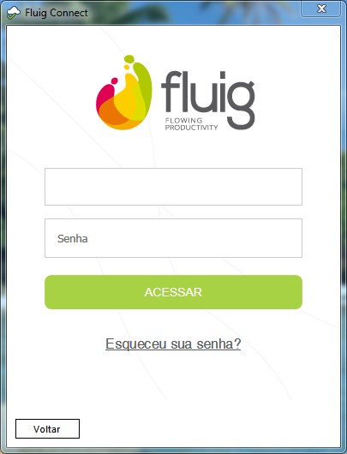
Configuração inicial

Slide 80
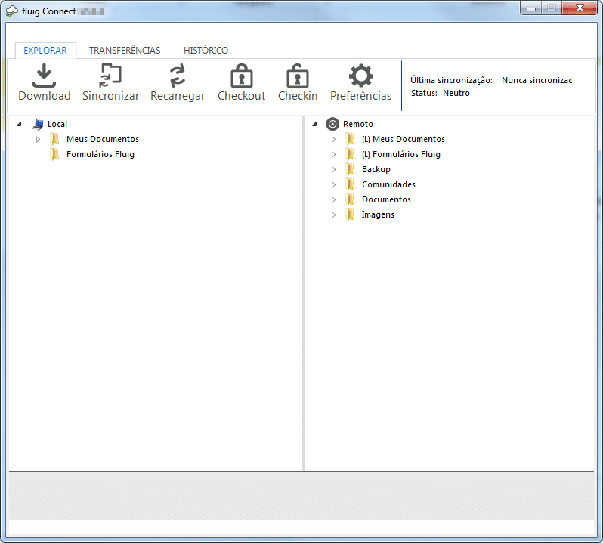
explorar
Download: permite gravar localmente (L) documentos do repositório remoto
Check-in: envia as alterações efetuadas no diretório local para o repositório remoto
Check-out: permite o check-out (C) de documentos do diretório remoto para editá-los localmente
GIF

Slide 81

explorar
Sincronizar: avalia as permissões na plataforma (remoto) e aplica localmente
Documentos cujas permissões de acesso do usuário tenham sido removidas, são excluídos localmente
Documentos novos criados a partir do Connect (local), são publicados na plataforma
Documentos remotos que tenham novas versões são atualizados localmente

Slide 82
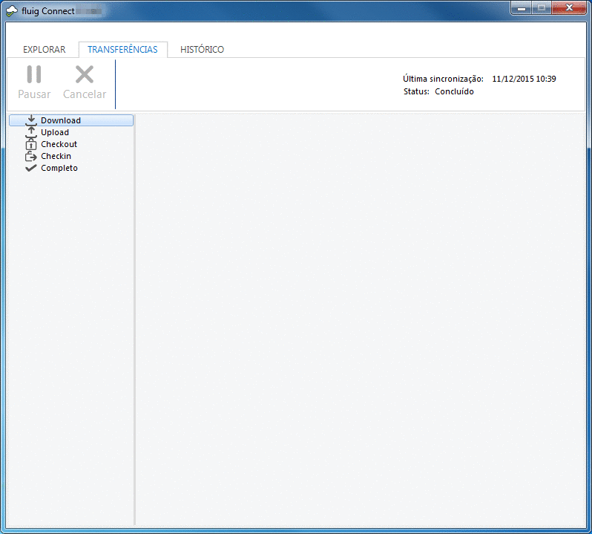
Transferências e histórico
Transferências: monitoramento de downloads e uploads
Permite pausar e/ou cancelar transferências específicas ou todas em andamento
Em caso de perda de conexão, as transferências são pausadas e retomadas automaticamente
Histórico: exibe ações efetuadas por meio do Connect
GIF

Slide 83
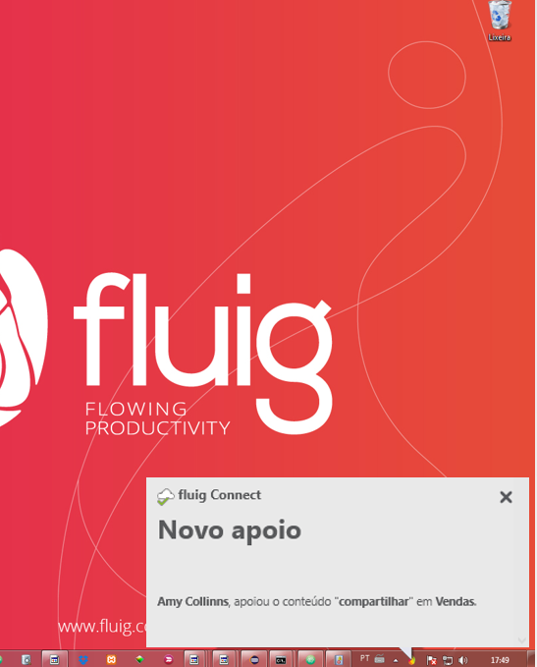
notificações
Ações que podem ser efetuadas na Central de Notificações no fluig, pelo navegador, também podem ser feitas pelo fluig Connect:
Notificação não lida em destaque
Excluir notificações
Parar de notificar ações de documentos e outros
Aceitar seguidores
Ser direcionado para uma publicação ou comentário, ao clicar na notificação

Slide 84




fluig connect - dicas
O Connect lista pastas e documentos comuns, mas não suporta determinados arquivos como relatórios, formulários e artigos
Caso algum documento não esteja sendo exibido, feche o Connect e abra-o novamente para recarregar o conteúdo
Falhas no recebimento de notificações podem estar relacionadas à inconsistências na rede
O administrador pode restringir o acesso à determinadas funções do Connect através do menu Permissões do Painel de controle da plataforma

Slide 85
12
mashups

Slide 86
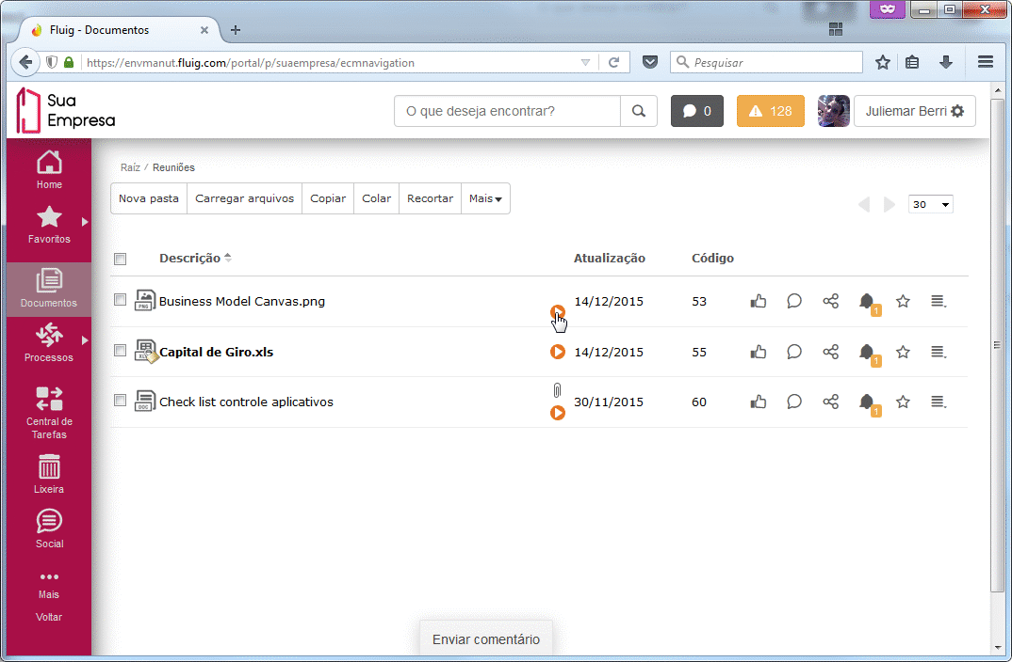
Reuniões com fluig messaging
Criação de reuniões a partir de documentos:
Habilitação do fluig Messaging gratuitamente com 1 clique:
GIF
Notes:
A partir da atualização 1.5.2, o fluig passou a embutir o fluig Messaging, não sendo necessário fazer o download e aplicação do pacote gratuito da fluig Store
Para uso intenso do Messaging, é recomendável o plano pago do fluig Messaging disponível na fluig Store

Slide 87
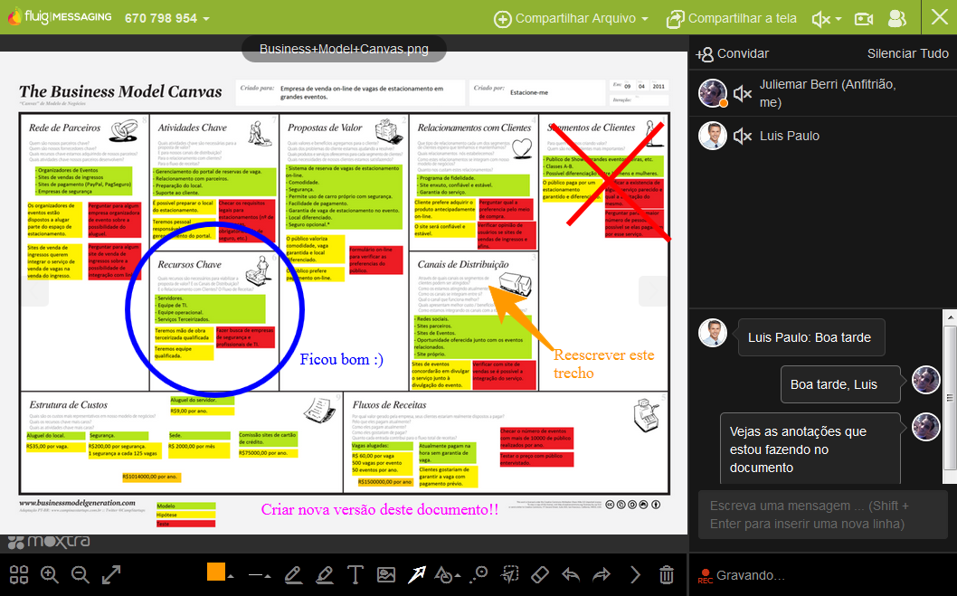
Reuniões com fluig messaging
O recurso de Reuniões do Messaging permite fazer observações e anotações sobre um documento de forma colaborativa em tempo real
Estas anotações são salvas como um anexo do documento ao final da reunião
O vídeo é anexado ao documento 20 minutos após o termino da reunião

Slide 88
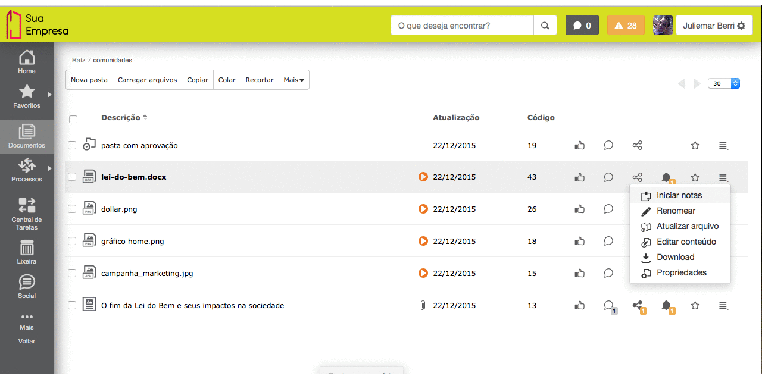
Anotações em documentos
Criar anotações particulares em documentos
Convidar outros participantes para compartilhar anotações
Este recurso deve ser habilitado através do Painel de Controle
GIF
Notes:
Vídeo de demonstração do recurso de Anotações em Documentos (YouTube): https://youtu.be/GtMu59VBmCM

Slide 89

Connect + messaging
O fluig Connect possibilita iniciar conversas, receber notificações de mensagens e documentos enviados e participar de reuniões pelo Messaging

Slide 90
MÃOS à OBRA!

Slide 91
Exercícios de fixação - ecm
Criar a pasta Políticas com as seguintes subpastas: RH, Gestão da Qualidade, Comercial, Interna e Gerencial. Usuários que tiverem acesso poderão publicar documentos nas pastas
Simule a inclusão de documentos como favoritos para facilitar a navegação dos usuários na estrutura de documentos
Crie uma pasta chamada Aprovação. Nessa pasta publique documentos e configure as regras de aprovação no próprio documento
Faça o check-out / check-in de três documentos previamente publicados

Slide 92
Exercícios de fixação - ecm
Simule a utilização da busca por conteúdo utilizando parte de um conteúdo de um documento publicado anteriormente
Faça uma publicação múltipla
Crie um documento espelho e então altere o documento de para verificar o comportamento do espelho. Em seguida, faça um teste removendo o documento origem
Faça uma alteração em bloco, modificando as propriedades de mais de um documento ao mesmo tempo

Slide 93
Exercícios de fixação - ecm
Cadastre uma área e depois uma marca d'água
Faça a impressão de uma cópia controlada utilizando a área e marca d’água cadastradas no exercício anterior
Verifique o log de cópia controlada
Gere a lista mestra do diretório criado no Exercício 1
Faça uma pesquisa avançada, utilizando um campo customizado do documento

Slide 94
Exercícios de fixação - ecm
Em uma subpasta, altere as propriedades herdadas para características específicas
Após criar uma nova versão de um documento, faça a restauração da versão anterior do documento
Inicie uma reunião a partir de um documento

Slide 95

Canais de comunicação fluig
Site: fluig.com
Documentação: dev.fluig.com
Guia de Relacionamento:
Suporte: suporte.fluig.com
Comunidade DEV fluig:
Blog: fluig.com/blog
YouTube: youtube.com/fluigplatform
SlideShare: pt.slideshare.net/fluig
Scribd: scribd.com/fluigplatform

Slide 96
FLUIG EDUCATION CENTER
E-mail: fluig.education.center@fluig.com
Fone: (11) 2099-7337

